Slide 1


EBO 恆溫倉儲貨架概念性提案說明

Slide 2
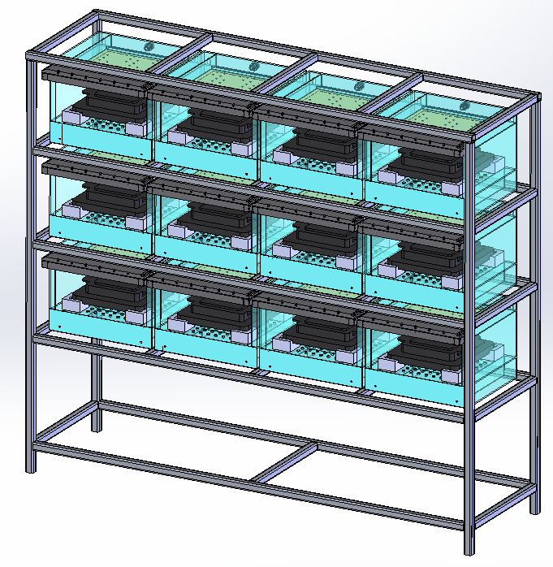
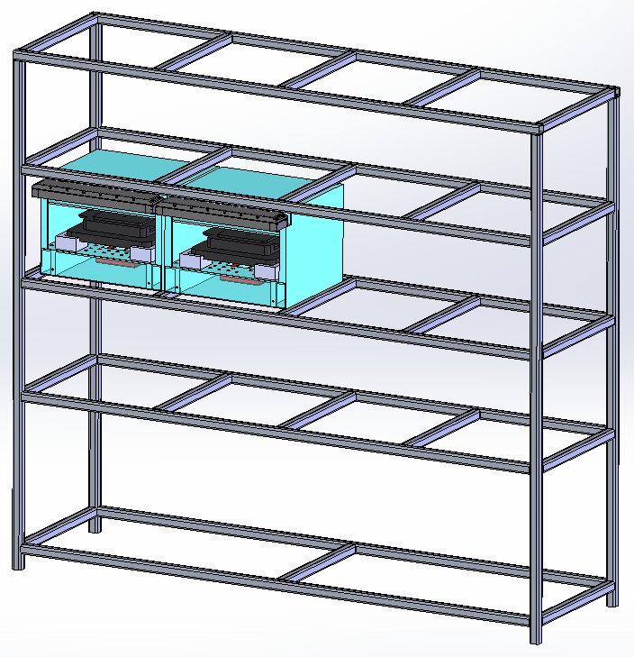
EBO 恆溫倉儲貨架外形尺寸
大約外型尺寸: L1780x D510x H1600mm(暫定)
510mm
4*3:共12個,各別恆溫儲位單元
1*2: 2個,各別恆溫儲位單元
1600mm
900mm
1780mm
Stand alone_1*2樣式
Rack樣式

Slide 3
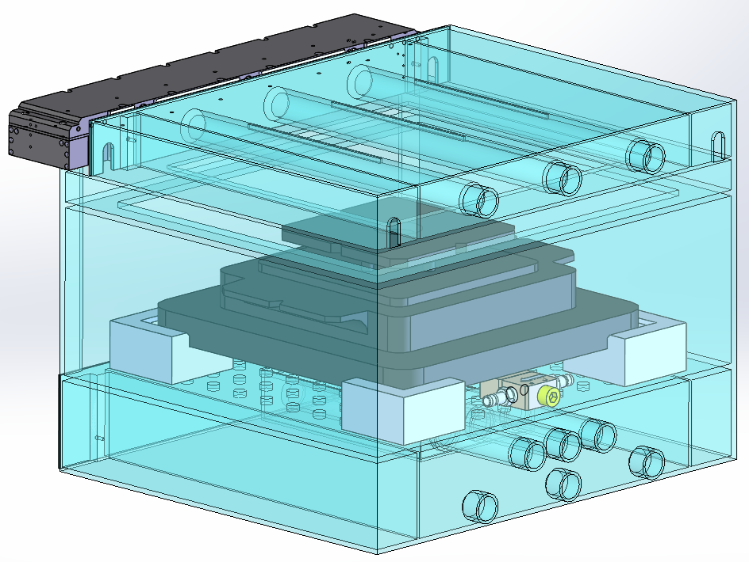
Simulation Layout說明
Input
(上方吹氣)
Air Curtain
Flow 方向
溫度sensor位置
Input
(下方吹氣)
Output
(下方回風)

Slide 4
條件說明與討論
目標 chmaber 恆溫在22.7±0.1度環境下，不同邊界條件模擬情境（需含Air curtain，模擬其對於外界環境與內部chamber影響）
﻿﻿外界環境（21度）＋POD（21度）+ 有Air Curtain
﻿﻿﻿外界環境（23度）＋POD（23度）+ 有Air Curtain
﻿﻿﻿外界環境（23度）＋無POD + 有Air Curtain
﻿﻿外界環境（21度）＋有POD（22.7度） + 無Air Curtain
Output：上下出風 HEPA 對 POD 影響的熱場、流場、時間變化，Air Curtain 對 chamber 內外的影響
補充資訊：
chamber 外面 Down Flow: 0.1 m/s
Air Curtain 的 Down Flow: 0.1 m/s，出風的寬度 378 mm x 厚度 50 mm
POD 重量 2kg，熱傳導係數0.17W/(m*k)，比熱1.67 kJ/(kg·K)
Chamber 往下風速0.1m/s 往上0.09m/s 所以回風比0.9

Slide 5
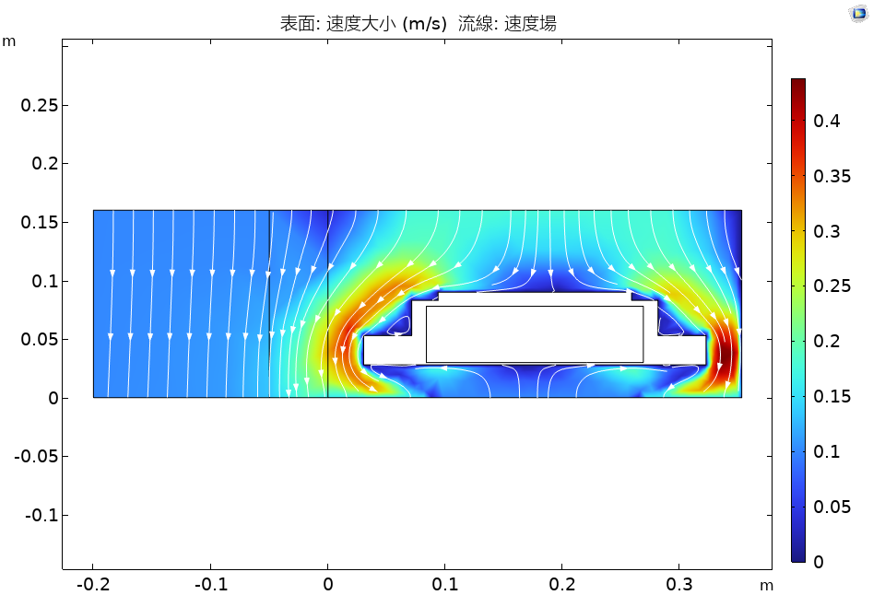
情境(1/4)：流場分析說明
邊界條件：外界環境（21度）＋POD（21度）+ 有Air Curtain
Air Curtain

Slide 6

情境(2/4)：流場分析說明
邊界條件：外界環境（23度）＋POD（23度）+ 有Air Curtain
Air Curtain

Slide 7
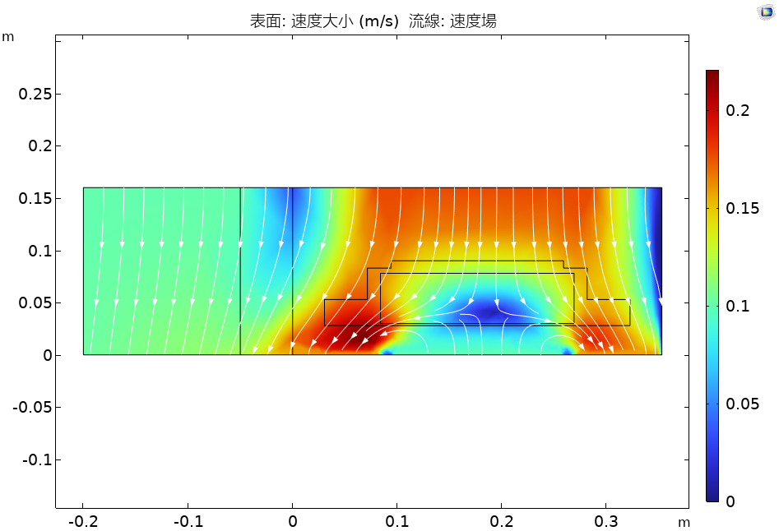
情境(3/4)：流場分析說明
邊界條件：外界環境（23度）＋無POD + 有Air Curtain
Air Curtain

Slide 8

情境(4/4)：流場分析說明
邊界條件：外界環境（21度）＋有POD（22.7度） + 無Air Curtain

Slide 9
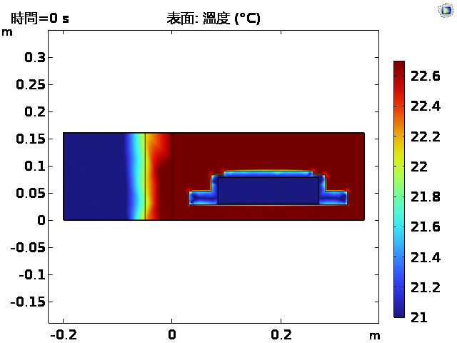
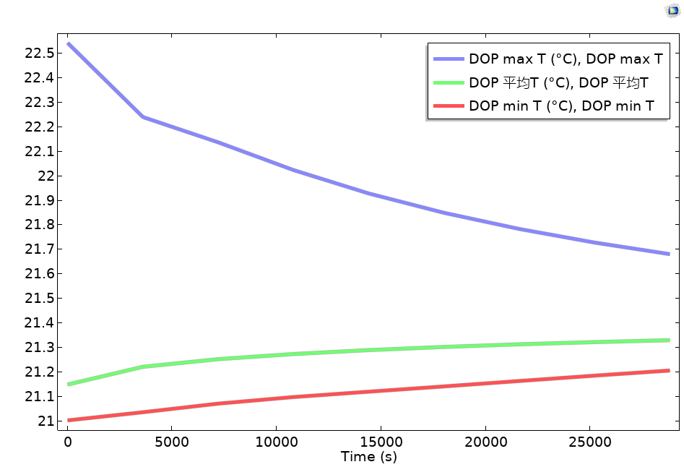

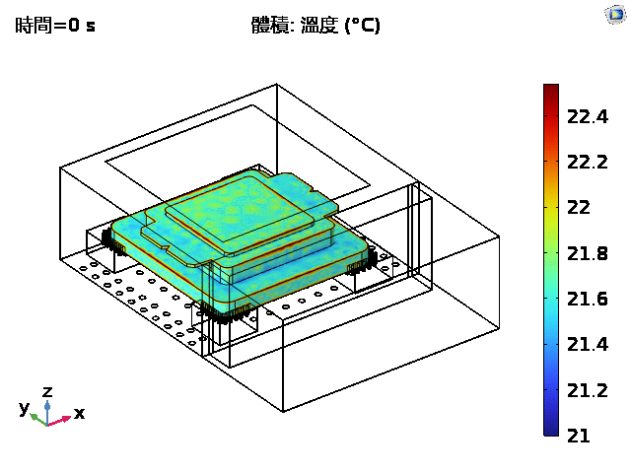
情境(1/4)：溫度與時間相關分析
邊界條件：外界環境（21度）＋POD（21度）+ 有Air Curtain
目的：觀察邊界條件為模擬POD初始溫度21度放進腔內後升溫為22.7度之情況。
結論：POD溫度顯示此模擬對於升溫1.7度需極長的時間才能達到穩態。

Slide 10
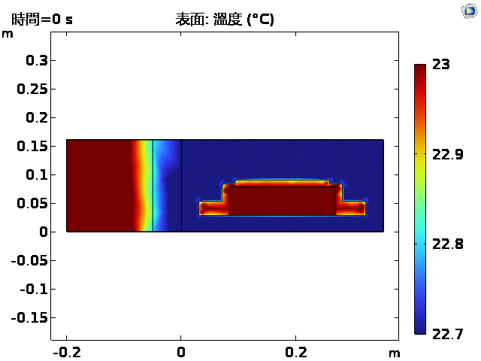
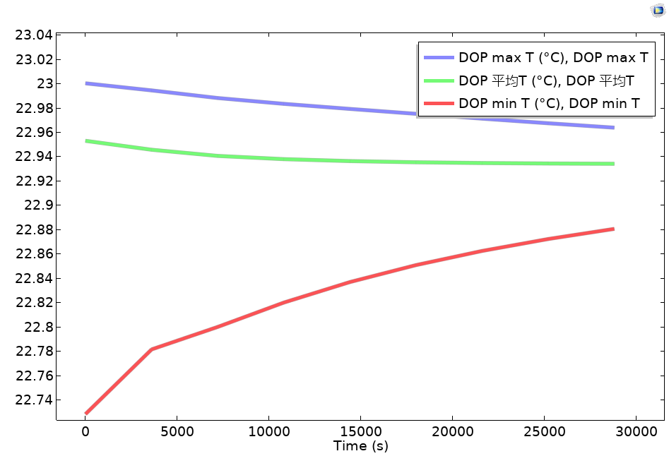
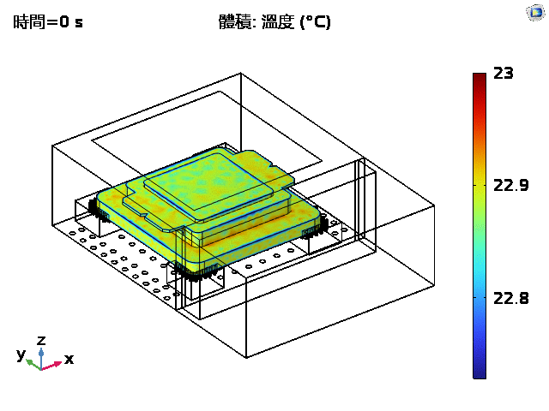
情境(2/4)：溫度與時間相關分析
邊界條件：外界環境（23度）＋POD（23度）+ 有Air Curtain
目的：觀察邊界條件為模擬POD初始溫度23度放進腔內後降溫至22.7度之情況。
結論：此模擬對於降溫0.3度所造成的溫差極小但POD要完全達到目標溫度22.7度依舊需要極長的時間。

Slide 11
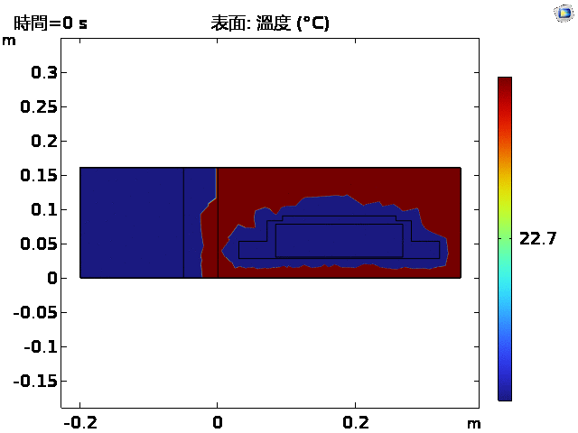
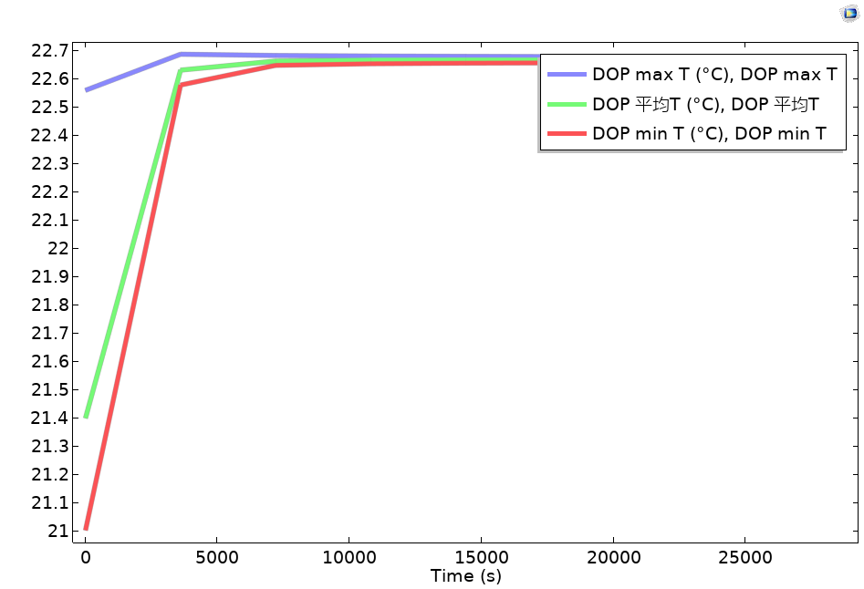
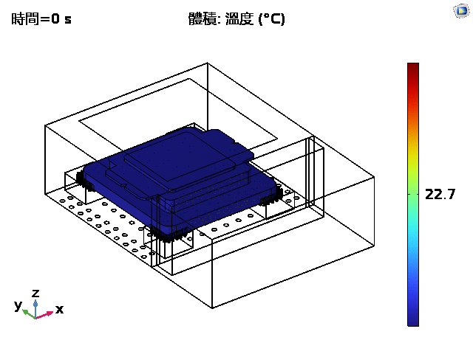
情境(3/4)：溫度與時間相關分析
邊界條件：外界環境（23度）＋無POD + 有Air Curtain
目的：觀察在沒有POD的情況下，環境為23度時的溫度場分布。
結論：此模擬顯示氣體於POD預設位置之溫度確實接近目標溫度22.7度。

Slide 12
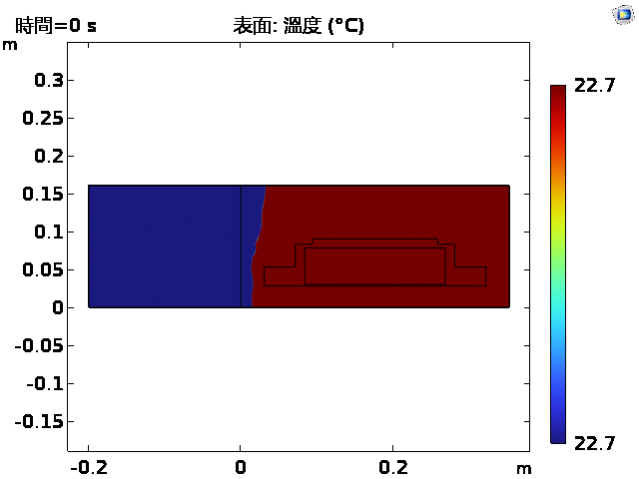
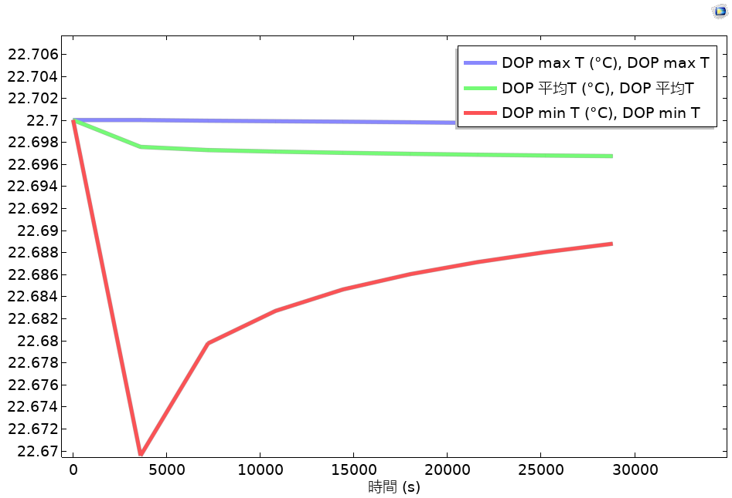
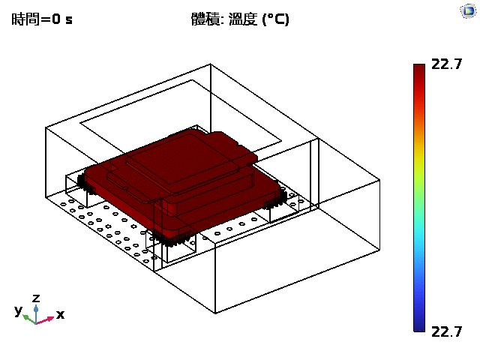
情境(4/4)：溫度與時間相關分析
邊界條件：外界環境（21度）＋有POD（22.7度） + 無Air Curtain
目的：觀察在沒有Air Curtain的情況下，環境為21度、POD在22.7度時的溫度場分布。
結論：此模擬顯示無Air Curtain擋住自然對流帶來的環境溫度，會導致POD永遠無法達到目標溫度22.7度。

Slide 13
總結
﻿﻿外界環境（21度）＋POD（21度）+ 有Air Curtain
﻿﻿﻿外界環境（23度）＋POD（23度）+ 有Air Curtain
﻿﻿﻿外界環境（23度）＋無POD + 有Air Curtain
﻿﻿外界環境（21度）＋有POD（22.7度） + 無Air Curtain
上述四種邊界條件於流場模擬結果顯示皆可將腔內氣體往外流出，用於避免腔外帶有環境溫度之氣體往腔內灌入，減少其對於POD目標溫度(22.7度)之影響。
於溫度場模擬結果而論，確認了無裝載POD時內部氣體區域溫度場接近目標22.7度，而有POD的情況下POD的平均溫度要達到目標溫度22.7度會需要極長的時間，則若無Air Curtain之情況會導致POD無法達到目標溫度22.7度。

Slide 14
謝謝聆聽 Q&A

